Slide 1
Sistema de referencia de documentos
SGAD
Madrid 15 de febrero de 2018

Slide 2
Contenido
Objetivo del sistema de referencia
Esquema de funcionamiento
Formato de la referencia a intercambiar. Ejemplo.
¿Qué debe implementar una aplicación para formar parte del sistema de referencia?
Gestión de permisos
Diferencias con CSV Broker y CSV Storage
Propuestas para la gestión de documentos grandes

Slide 3
1. Objetivo del sistema de referencias
Salvar las limitaciones de los sistemas de intercambio
    Evitar copias de documentos mientras llegan a destino, etc.
Habilitar la opción de que pueda haber expedientes con documentos propios y con documentos referenciados.
    Cada uno es libre de disponer de una copia o de mantener la referencia.
Más adelante, se podría pensar en repositorios que entre sí tengan algún tipo de relación de confianza.

Slide 4
2. Esquema de funcionamiento
La aplicación generadora del documento ha de disponer de información de acceso al mismo:
    Identificador del documento
    Información de Permisos (credenciales almacenadas en el repositorio correspondiente)
    URL del web service de acceso al mismo.
La aplicación generadora del documento enviaría la información (a) y (c) a la aplicación destinataria.
La aplicación destino deberá llamar a (c) con la información de (a) y aportando Información de permisos (b), en su caso.
    Es importante hacer notar que en ocasiones, como en el intercambio de registros, existe una plataforma que intermedia (en este caso, el SIR), que podría aportar en este caso, credenciales “extra” a la aplicación de destino del documento para dar permisos “por defecto”.
La aplicación generadora del documento contrastará que dispone del documento referenciado, y en su caso, que las credenciales aportadas son válidas para acceder al mismo.

Slide 5
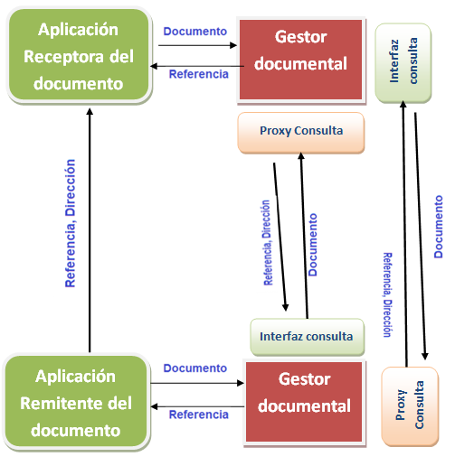
2. Esquema de funcionamiento

Slide 6
3. Formato de la referencia a intercambiar
Identificación del documento referenciado
  CSV
  Identificador de documento ENI
Permisos de acceso al documento:
  Público: Basta con tener el CSV o ID ENI para acceder al documento.
  Privado: Sólo puede obtener el documento la aplicación que lo almacenó.
  Restringido:
    Acceso con identificador: Es necesario que el usuario se haya identificado con alguno de los tipos admitidos.
    Restringido por NIF: Documento restringido a los usuarios por su NIF.
    Restringido a empleados públicos: Documento restringido a empleados públicos.
    Aplicaciones concretas: Documento restringido a algunas aplicaciones concretas, mediante su ID de aplicación.
Tipo de firma del documento: XADES, CADES, PADES, CSV
URL del repositorio/ubicación del documento: en concreto, URL del wsdl de la interfaz de consulta.
Emisor: DIR3 del organismo emisor de la referencia
Receptor: DIR3 del organismo receptor de la referencia
Metadatos: etiqueta que permite incluir metadatos con formato nombre/valor, pudiendo ser estos los mínimos obligatorios ENI o cualesquiera otros.
Trazabilidad: etiqueta abierta para incluir toda aquella información que pudiera ser necesaria en el futuro o para acuerdos bilaterales específicos.

Slide 7
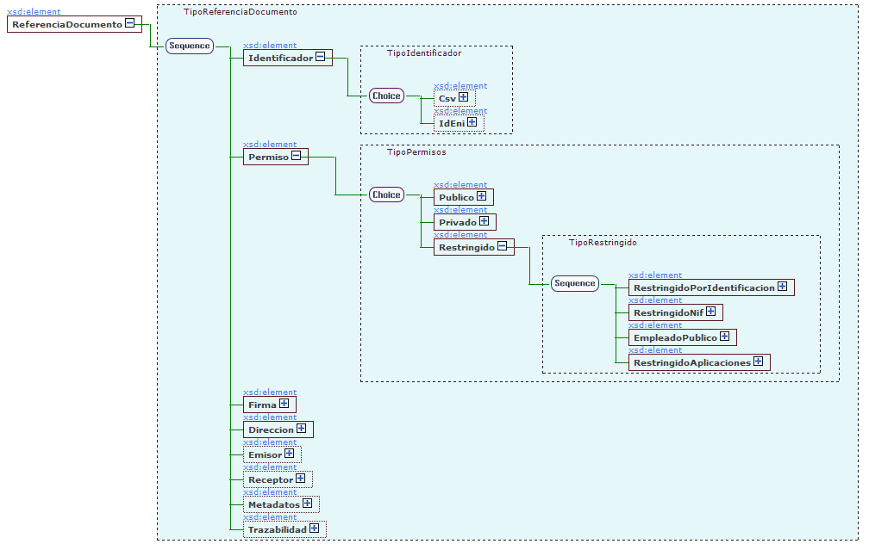
3. Formato de la referencia a intercambiar

Slide 8
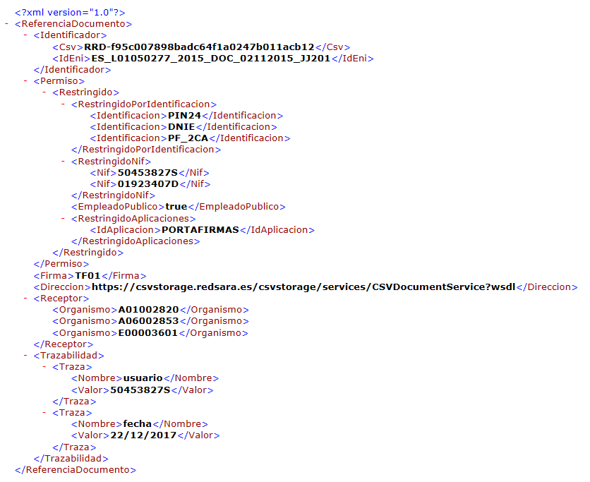
3. Ejemplo de referencia intercambiada

Slide 9
4. ¿Qué debe implementar una aplicación para formar parte del sistema de referencia?
Todos aquellos repositorios que quieran formar parte del sistema de referencias deberán implementar:
  Interfaz de consulta común (especificación del servicio CSVQueryDocument, servicio de Productor de CSV Broker (ya implementada por CSV Storage ()).
    Permite que otros puedan consultar nuestros documentos.
  Proxy de consulta que funcionaría de cliente de esa misma interfaz para poder consultar documentos en otros repositorios.
    Nos permite consultar documentos de otros.
Es decir, cada gestor documental/repositorio o aplicación integrada funcionará a la vez de cliente y servidor de la interfaz de consulta planteada.

Slide 10
5. Gestión de permisos
El uso del sistema de referencias permite evitar que un documento tenga que ser enviado entre varias aplicaciones y almacenado varias veces.
Para que este acceso pueda ser efectivo se pueden dar dos casos:
Establecer para el documento a intercambiar permisos públicos, es decir, todo aquel que tenga la referencia podrá acceder al mismo.
  Ejemplo: GEISER, podría establecer para todos los anexos permisos públicos de acceso, de modo que todas las aplicaciones de registro integradas en SIR podrían recuperar el documento llegado el caso.
Establecer para el documento a intercambiar permisos restrictivos por aplicación. La aplicación con permisos en cada momento podrá modificar los mismos para dar acceso a otras aplicaciones. Gestión de permisos transitiva.
  Ejemplo: Portafirmas envía un documento firmado a la aplicación de Extranjería. Portafirmas crearía el documento y le añadiría permisos para la aplicación Extranjería. En este caso se debe tener conocimiento de qué aplicación va a acceder.

Slide 11
6. Diferencias con CSV Broker y CSV Storage
Diferencias con CSV Broker
No hay sistema de permisos entre aplicaciones (sólo carpeta es consumidora)
Un mismo CSV puede asociarse a varios documentos. No son referencias únicas.
No todos los repositorios están integrados
Diferencias con CSV Storage
Uno almacena y el sistema de intercambio de referencias permite el intercambio.
Es imposible unificar en un único repositorio documental a día de hoy, pero a efectos prácticos, se están dando pasos en esta dirección.

Slide 12
7. Propuestas para gestión de documentos de gran tamaño
Problemas existentes a la hora de gestionar documentos de gran tamaño
Limitación del tamaño de las firmas en el sistema de validación de @firma. Existe una limitación del tamaño de las firmas de 10Mb, por lo que el documento original sin firma deberá ser como máximo de unos 8Mb.
Necesidad de un gran espacio de memoria en servidores para calcular resúmenes/hash de documentos grandes.
Limitación del tamaño permitido en peticiones SOAP en servicios web, en las que iría el documento grande completo.
Soluciones propuestas
Firma electrónica de documentos grandes con XADES Manifest. Esta versión estará incluida en la resolución de reducción de tipos de firma aceptados. Es una versión adaptada para que sea compatible con la normativa europea y también con los tipos de firma aceptados por el ENI. Implica que @firma, Valide, etc se adaptarán.
Integración de aplicaciones remisoras con repositorios mediante librerías de envío de particiones del documento en lugar de uso de servicios web o mediante Protocolo MTOM/XOP (Propuesta IGAE)

Slide 13
Fin presentación

